Slide 1
Vlaho Bukovac (4. srpnja 1855. godine u Cavtatu - 23. travnja 1922. u Pragu)
PORTRET
Međunarodni dan obitelji – 15.5.

Slide 2
Portret: https://www.enciklopedija.hr/Natuknica.aspx?ID=49611
portret (francuski portrait), u likovnim umjetnostima (slikarstvu, kiparstvu, grafici) i fotografiji, prikaz određene osobe s njezinim fizičkim obilježjima i psihičkim izrazom. Portret može prikazivati samo lice ili glavu (profil, poluprofil, tri četvrtine profila, en face), poprsje, lik do koljena ili cijelu figuru.
Izvori:
https://www.migk.hr/vlaho-bukovac
https://biteart.hr/artist/vlaho-bukovac/

Slide 3
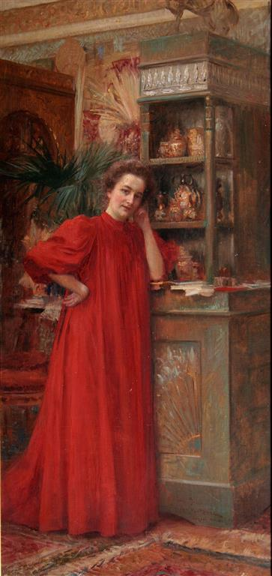
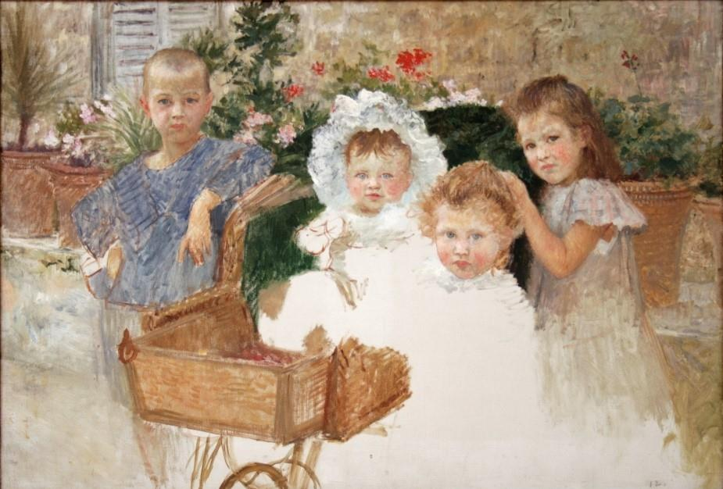
Djeca Umjetnika, Ulje Na Platnu, Oko 1900.
Portret Supruge U Crvenoj Haljini,
Ulje Na Platnu, 1898.

Slide 4
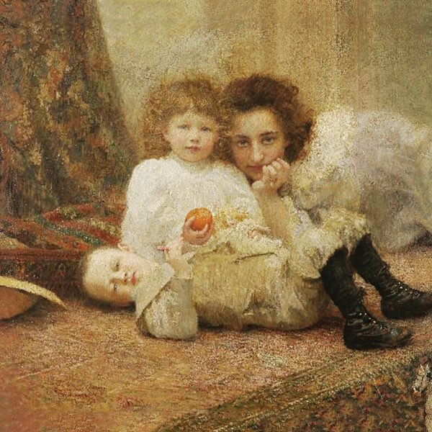
Dolce Far Niente III, Kombinirana Tehnika
Na Kartonu, 1906.
Moje gnijezdo, 1897.

Slide 5
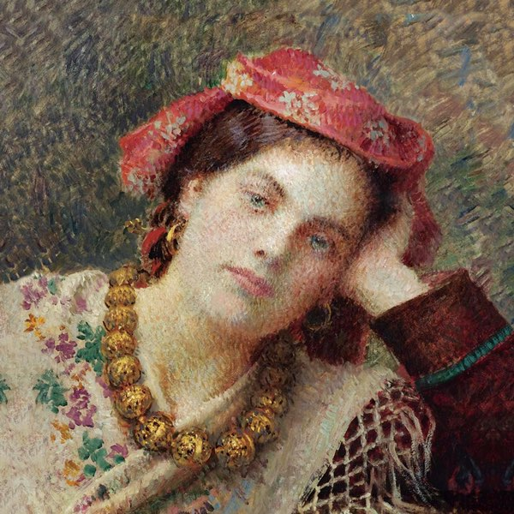
Konavoka u zimskom ruhu 1885.
Daydreams, 1905.

Slide 6
Izvori: https://www.migk.hr/vlaho-bukovac https://biteart.hr/artist/vlaho-bukovac/ https://www.matica.hr/vijenac/362/rijetko-viena-remekdjela-5088/
Barunica Rukavina (1898).

